Slide 1

5.17
5.24
5.31
7.06
9.20
10.12
10.18
10.25
11.1
11.8
11.15
11.29
12.6
12.13
2.21
2.28
3.07
3.14
3.21
3.28
4.11
4.18
4.28
5.9
5.16
6.6
8.22
9.4
9.11
9.19
9.26
10.10
10.17
10.27
11.3
11.17
11.24
12.1
12.8
12.15
12.22
12.29
1.19
1.26
3.14
3.22
3.29
4.18
4.26
5.03
Notes:
1

Slide 2
5.10 7.30
5.17 8.27
5.24 9.17
5.31 9.25
6.07 10.09
6.14
6.26
7.02
7.09
7.16
7.23

Slide 3
周会报告
2016.5.17

Slide 4
1.和学长交流了MrBayes3.2移植项目进度。 2.阅读了学长整理的函数调用图和不同版本间代码结构图。 3.进一步了解程序的结构。

Slide 5
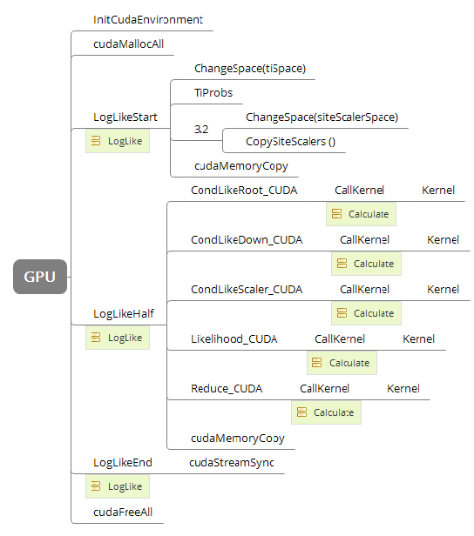
程序结构图-GPU

Slide 6
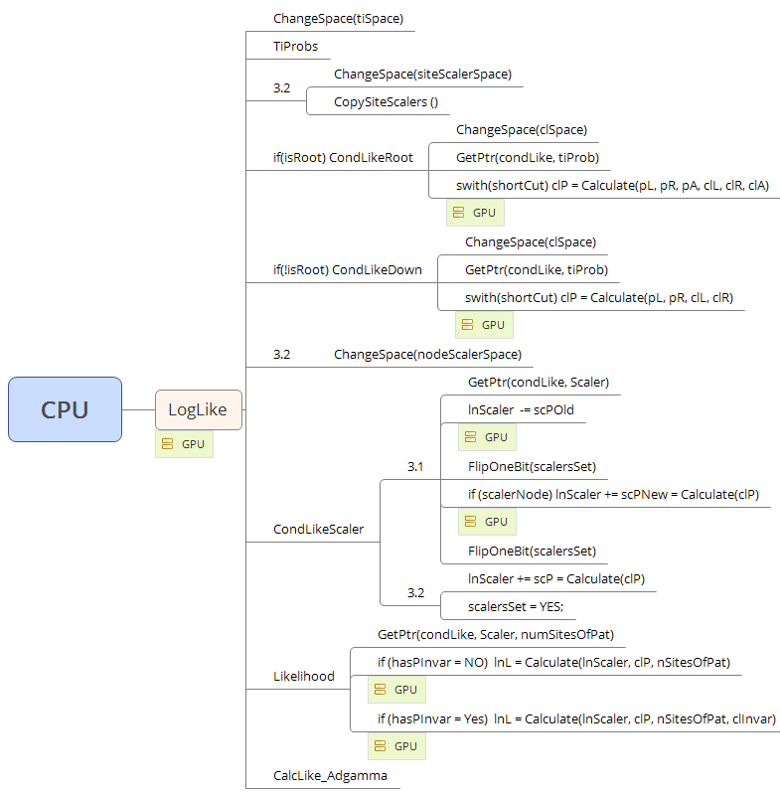
程序结构图-CPU

Slide 7
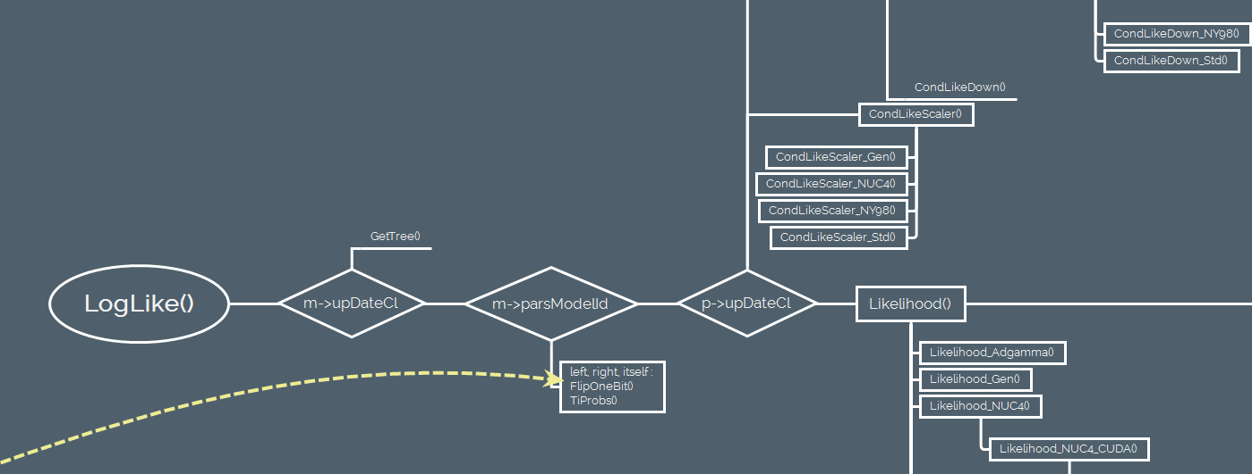
部分函数调用图

Slide 8
接下来的工作：
统计每一代CPU与GPU之间的数据交换量。
统计每一代会有几棵树需要重新计算，每颗参与计算的树，平均会有几个节点需要重新计算。

Slide 9
周会报告
2016.5.24
Notes:
9

Slide 10
1.进一步阅读旧版MrBayes3.1的 Loglike部分源码，弄清楚了后序内部结点计算的顺序(内部结点的后序排列存放在Tree::intDownPass[]里)。
2.计算LogLike时先计算转移概率(TiProbs)再计算条件概率(CondLike)。
3. 阅读原版CondLikeDown和CondLikeRoot几个版本的源码。
4.简单阅读上述代码的CUDA版本。
Notes:
10

Slide 11
CUDA版本的LogLike分为三部分：
LogLikeStart(int chain)
代码与串行版本基本相同，负责处理计算TiProbs，最后调用cudaMemcpyAsynctiProbSpace(chain)把Host的tiProbSpace拷贝到GPU的
devtiProbSpace里。
LogLikeHalf(void)
该函数进行计算条件概率（CondLike）, 调用流程示例：
CondLikeRoot_NUC4_CUDA(CPU)-----> CallKernelCLRoot_NUC4_03(CPU) -------
------>KernelCLRoot_NUC4_03(GPU)。
注意到该函数和另外两个不一样，并没有接受chain参数。内部的计算也针对于所有链。此处应该是做到了链间并行。
LogLikeEnd(int chain)
负责同步CUDA流，并把LogLike计算的最终结果返回。
Notes:
11

Slide 12
每一代之间CPU和GPU数据交换
cudaMemcpyAsynctiProbSpace (int chain):
LogLikeStart调用，把Host的tiProbSpace拷贝到GPU。
cudaMemcpyAsyncgloballnL (int chain):
LogLikeHalf调用，把CodeLike的计算结果传递到Host
Notes:
12

Slide 13
周会报告
2016.5.31
Notes:
13

Slide 14
1.简单学习了CUDA编程，尝试用CUDA写了几个程序。
2.进一步理解原CUDA版MrBayes3.1中Loglike调用链
CondLikeDown_NUC4_CUDA
CallKernelCLDown_NUC4_xx
KernelCLDown_NUC4_0_f
分析内核函数如何并行化CallKernelCLDown_NUC4_xx。
Notes:
14

Slide 15
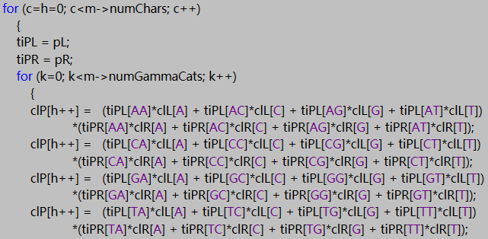
Cuda代码针对如下循环做并行化：
开启的线程数为dimGrid.x* dimBlock,正好等于numChar。意味着每个线程只负责一次循环体的计算。

Slide 16
接下来，
1.详细整理每层循环的数据依赖；
2.与学长交流项目进度。

Slide 17
周会报告
2016.7.6

Slide 18
本周工作
1.阅读王艺霖学长给出的outline.cu,了解GPU部分代码设计的结构；
2.复习回顾MrBayes程序的函数调用流程；
3.和学长讨论几处关键代码：如shortcut的作用，随机干扰树的生成等；
4.简单尝试编写CUDA程序，学习CUDA编程；
5.接到学长暂时分配的任务，开始着手尝试kernel函数的编写工作。

Slide 19
周会报告
2016.9.20

Slide 20
1.回顾以前的MrBayes相关工作；
2. 基本掌握了旧版本的kernel代码；
3.与学长交流讨论新版本GPU代码的大致架构；
4.准备全身心投入到实验室工作中去 。

Slide 21
周会报告
2016.10.12

Slide 22
1.完成 “矩阵转置”，“CondLike”等函数的编写工作 ：
具体包括：
TransformCondLikes
Device_CondLike_Gen
Kernel_CondLike_Gen
2.明确学长对GPU内核函数的格式和要求。
3.正在编写浮点尺度缩放函数：
Device_Scaler_Gen
Kernel_Scaler_Gen
4. 再次阅读两篇相关论文。

Slide 23
周会报告
2016.10.18

Slide 24
1.完成内核函数Device_Scaler_Gen和Kernel_Scaler_Gen 2.掌握了新版CPU代码中FAST_LOG的原理

Slide 25
关于FAST_LOG
作用：快速求出缩放因子scaler的log值
原理简述：将scaler近似到接近的2的某个幂，如把0.24近似到0.25（2⁻²），使用索引1-index（3）快速在表中查出
0.25的log值。
关键点：0.24到0.25的近似过程使用frexp取出浮点数0.24的指数部分，基于这一过程快于log求值。
实际作用：根据作者注释，FAST_LOG并不理想，在Intel的CPU上慢于一般代码。GPU上暂不考虑移植。

Slide 26
周会报告
2016.10.25

Slide 27
1.完成了发起GPU线程的包装函数，包括：
Launch_CondLike_Gen
Launch_Scaler_Gen
Launch_Likelihood_Gen
Launch_Likelihood_NY98
2.目前所有函数编写工作已经完成，等待下一步工作安排。
单元测试和性能优化

Slide 28
周会报告
2016.11.1

Slide 29
本周工作
整理合并写完的代码，统一规范代码风格。
简单学习CUDA的PTX文件（CUDA的汇编）语法。
3. 进行简单的NVCC编译器优化测试。

Slide 30
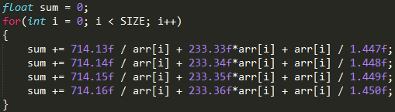
和学长讨论的问题
CUDA编译环境下，Kernel函数里下面情况是否会发生多次寻址:
arr为global memory里的数组，一个循环步内arr[i]是否会寻址多次？

Slide 31
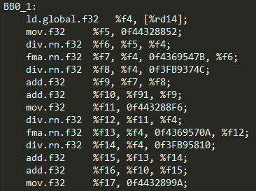
汇编结果
加载arr[i]到寄存器%f4
后面取arr[i]的值全部来自寄存器%f4
编译选项：完全默认
结论：不会发生多次寻址，无需对此采用优化

Slide 32
周会报告
2016.11.8

Slide 33
本周工作
1.对bs（先验概率的数组，长度为4或20）进行shared memory优化；
2.代码风格的统一化；
3.上传.cu文件到服务器，消除语法错误通过NVCC编译。

Slide 34
周会报告
2016.11.15

Slide 35
本周工作
1.MrBayes GPU代码简单code review
2.尝试下载UpMem DPU的SDK
3.了解UpMem DPU的架构

Slide 36
关于UpMem的SDK
网站已回复，要求提供我们研究工作的细节。
按要求回复了相关细节，等待新的答复。

Slide 37
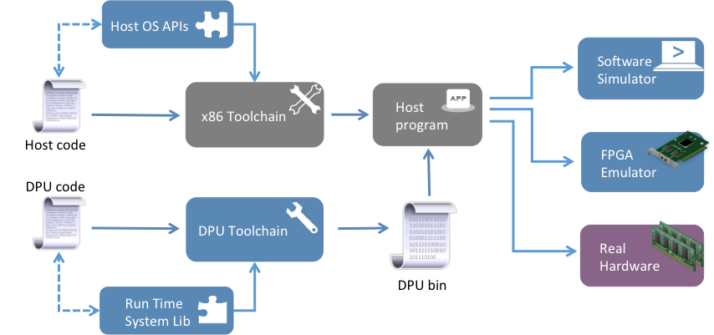
UPMEM DPU的编程流程
编程框架类似于CUDA

Slide 38
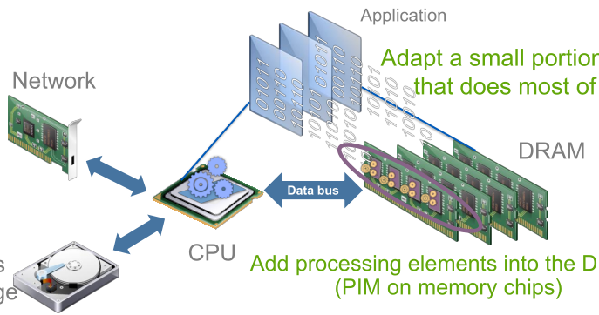
UPMEM DPU的硬件结构
运算单元集成在DRAM里，DPU无独立的内存，这一点和CUDA不同。

Slide 39
本周工作
1.阅读学长给出的MrBayes逻辑部分代码结构文档；
2.简单了解三种树参数：Brlens，Topology，SpeciesTree；
3.部分概念还没有完全明白，下周还不能着手代码工作。

Slide 40
本周工作
1.继续学习理解MrBayes程序的计算模型部分的代码；
2.使用CUDA-gdb调试Mrbayes的GPU版本。已修复RunTime Error的BUG。正在解决计算错误的问题。

Slide 41
本周工作
1.继续调试MrBayesGPU代码
已解决的Bug:
修复转移矩阵TiPros的传输错误问题/
修复GPU端CondLike计算部分CL数组偏移错误的问题/
暂时去除共享内存优化/
仍然存在的Bug:
每轮运算后似然值恒定。

Slide 42
周会报告
2017.2.21
Notes:
42

Slide 43
工作报告
1.阅读MrBayes的官方手册 mb3.2_manual.pdf：
学习MrBayes软件的详细使用方式；
帮助理解源代码如各种计算模型；

Slide 44
2.为新软件编写 readme：
已完成：软件说明，linux系统安装，CUDA环境安装，mpich环境安装
存在问题：
文档排版格式未确定；
部分图片来自网络，是否有版权问题；
接下来关于软件本身的使用说明，还需和学长沟通。

Slide 45
3.准备毕业设计
完成开题报告和工作总结。

Slide 46
工作目标
长远目标：
熟练掌握MrBayes程序的代码结构，具备修改/添加代码的能力。
近期目标：
完成readme的编写；
优化以前的MrBayes3.2 GPU移植工作的代码；
准备毕业设计。

Slide 47
周会报告
2017.2.28
Notes:
47

Slide 48
本周工作：
1.完成上次的 readme的剩余部分：
MrBayesGPU的“编译、安装、运行” 说明。接下来和学长交流修改并完成排版工作；
2.继续阅读官方文档 mb3.2_manual.pdf。

Slide 49
周会报告
2017.3.07
Notes:
49

Slide 50
1.替换运行环境的安装说明为网页链接，
完成对使用说明的排版。
2.阅读了一篇关于CPU_GPU异步计算模式的论文。

Slide 51
周会报告
2017.3.14
Notes:
51

Slide 52
关于MrBayes的并行算法总结
CPU:
pMC³
简单链间并行，所有参与计算的马尔可夫链均匀地分配给启动的 CPU 进程，无法利用多余的CPU;
PBPI
继承自pMC³并加入了“链内并行”，可以充分利用CPU资源；
GPU:
gMC³
GPU上简单的链内并行算法，由于频繁传输数据而性能低下；
hMC³
如同PBPI的GPU版本，拥有链间、链内两个层次的并行；

Slide 53
毕业论文结构设计
MrBayes 背景
GPU/CUDA介绍
工作内容和目的
程序设计（设计结构/算法介绍）
实验/加速效果

Slide 54
周会报告
2017.3.21
Notes:
54

Slide 55
1.完成毕业论文的摘要和背景部分；
2.论文的目录结构还在修改中；
3.阅读夏宏举师兄的硕士毕业论文《高性能的MrBayes MC3 GPU算法研究》

Slide 56
周会报告
2017.3.28
Notes:
56

Slide 57
本周工作
毕业论文：
完成GPU/CUDA介绍
正在完成工作内容介绍

Slide 58
完善论文结构：
1.MrBayes 背景
应用场景；MC3算法；存在的性能瓶颈
2.GPU/CUDA介绍
硬件结构；线程组织；编程特点
3.工作目的和内容
移植MrBayes3.2到GPU；GPU端代码编写
4.程序设计
设计结构；代码流程；算法介绍；线程配置；优化方法
5.实验
程序的正确性；加速效果；缺陷和不足

Slide 59
其他：
阅读 MrBayes-3.2.6-GPU-beta，正在尝试加入一些优化方法。

Slide 60
周会报告
2017.4.11
Notes:
60

Slide 61
1.扩充论文背景部分至4000字左右：
增加原版MrBayes 代码逻辑介绍;
前人的GPU移植工作介绍。
2. 完成论文的程序设计部分：
设计结构；代码流程；算法介绍；线程配置；优化方法。
3.准备完成论文最后的实验部分。

Slide 62
周会报告
2017.4.18
Notes:
62

Slide 63
1.完成论文的实验部分
2.丰富工程实现细节，例如：
增加代码说明部分
增加GPU与CPU原版代码差异说明部分
3.论文排版/细节要求（如引用数量要求）

Slide 64
周会报告
2017.4.28
Notes:
64

Slide 65
1.完成论文的引用部分的要求（至少15处引用）；
2.完成论文最终的排版；
3.完成论文查重/降重，目前查重率已降至10%。

Slide 66
周会报告
2017.5.9
Notes:
66

Slide 67
1.毕业论文提交
提交修改完批注的部分的版本。
2.论文修改
增加MrBayes并行研究发展的内容。

Slide 68
3.准备周五论文
论文题目：R-GPU: A Reconfigurable GPU Architecture
论文来源：TACO(ACM Transactions on Architecture and Code Optimization)
论文主要内容：设计、实现、评估了一种可重构的GPU架构，目的在于GPU性能的提升和功耗的降低。
主要原理：
1.减少数据移动的指令比重，增加对数据有效计算的指令比重。
2.减少访存等待时计算核心空转的周期数。
进度：
正在研究架构的具体实现。

Slide 69
4. 近期安排
毕业论文可能的修改工作
准备毕设答辩PPT
MrBayes项目组的一些安排

Slide 70
周会报告
2017.5.16
Notes:
70

Slide 71
1.准备毕业论文的答辩PPT；
2.继续阅读准备周五论文和PPT。

Slide 72
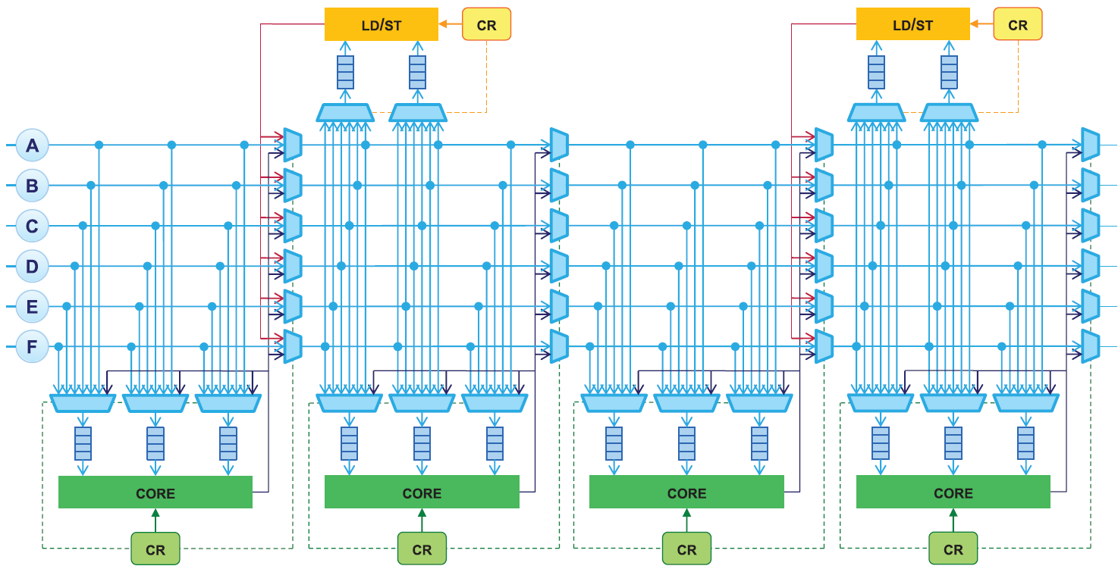
R-GPU: A Reconfigurable GPU Architecture
R-GPU中SM部分架构图

Slide 73
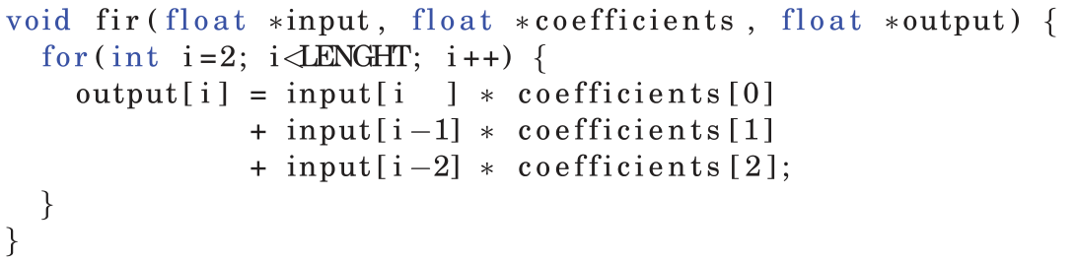
上述代码并行化后：
线程 i 读取input[i-2]、input[i – 1]、input[i]，
线程 i + 1 读取input[i - 1]、input[i]、input[i + 1]。
两个线程共用 input[i – 1]、input[i]，由于R-GPU中核心之间存在通信网络，数据可以高效地复用。
R-GPU架构适合有大量数据重用的程序。

Slide 74
周会报告
2017.6.6
Notes:
74

Slide 75
阅读MrBayes3.2.7的代码
比对MrBayes3.2.6的proposal.c部分

Slide 76

关于MrBayes3.2.7的“隐藏代码”
model.c中的SetUpMoveTypes函数负责move函数的注册
所谓隐藏的代码即是注册时置relProposalProb为0的move函数
即该move函数不可能被使用到

Slide 77
Some Move Function in MrBayes3.2.6 & MrBayes3.2.7
MrBayes3.2.6
MrBayes3.2.7
Move_ExtSPR1
Move_ExtSS
Move_ExtSSClock
Move_Local
Move_LocalClock
Move_Omega_M
Move_ParsEraser1
Move_ParsSPR1 e^{-S}
Move_ParsSPR2 S/N
Move_ParsTBR1 e^{-S}
Move_ParsTBR2 S/N
Move_Speciation
Move_SwitchRate_M
Move_CPPRateMultiplier_M
Move_ExtFossilSPRClock
Move_ExtSPR1
Move_ExtSS
Move_ExtSSClock
Move_Local
Move_LocalClock
Move_Omega_M
Move_ParsEraser1
Move_ParsFossilSPRClock
Move_ParsSPR1 e^{-S}
Move_ParsSPR2 S/N
Move_ParsTBR1 e^{-S}
Move_ParsTBR2 S/N
Move_Speciation
Move_SwitchRate_M
Move_CPPRateMultiplier_M

Slide 78
周会报告
2017.8.22
Notes:
78

Slide 79
服务器维修：
基本确定主板故障，目前正在进行问题检测。
检测出问题并评估后再讨论是否进行维修。

Slide 80
太湖之光代码移植：
1.正在写一个粗略的版本
内存模式为主从核共享内存，如Condlike和Ti，使用一个主核+64个从核。预期效率会比较低；
2.正在研究仿照GPU版本的模式的可能性
主从核内存分离。即将condlike放入从核空间，ti在计算前由主核传输到从核。
问题：从核的可支配空间比较小，且考虑多条链多个run的情况下分配规则复杂。

Slide 81
周会报告
2017.9.4
Notes:
81

Slide 82
太湖之光代码移植：
Condlike测试：
串行版本：只需要6分钟
使用从核：
版本1：
内存模式为主从核共享内存，从核对主核内存进行离散访问。时间需要5个小时。
版本2：
在每一代从核对主核内存进行批量的DMA访问。时间需要1个小时。

Slide 83
两个想法：
1.使用DMA流水线
从核进行本次的condlike计算时获取下一次condlike计算所需的数据。
（DMA为异步操作）。
关于下一次condlike计算
① 大部分情况下为本条链的物种树的下一个需要计算的节点
② 还有可能是进入下一条链的计算
一棵物种树子父节点之间存在数据依赖，对于情况①无法使用DMA流水线。情况② 发生的次数又太少。
思路：
从Runchain函数开始修改，在代码逻辑上以单个节点为粒度“并行”去计算所有链。

Slide 84
2.将CL矩阵驻留在从核空间内部。主从核只有ti需要通信。
单个从核的可支配空间不足64k。
Solution：
只驻留一条链的CL矩阵，一条链计算完毕更新CL矩阵。

Slide 85
周会报告
2017.9.12
Notes:
85

Slide 86
整理了MrBayes3.2的CondLike矩阵的内存数据排布方式：
每条链的每一个节点对应一个矩阵
所有的矩阵数组地址记录在 m->condLikes（m为当前division使用的模型信息象）
通过提供参数 链编号 + 节点编号 获取对应的矩阵地址，例如
clP = m->condLikes[m->condLikeIndex[chain][p->index ]]

Slide 87
2.使用一个规模稍大的数据具体统计了CondLike矩阵空间大小
123个物种， 基因位点数为1606
共需要1212个Condlike矩阵，每个矩阵大小为 9984
占用内存空间 1212 x 9984 x sizeof(float) = 48 MB
太湖之光:
使用1+64核心，每个核心需要48 / 64 = 750k
使用 4 + 4*64核心，每个核心需要48 / (64*4) = 188k
远高于每个核心64k的可支配内存空间限制

Slide 88
MrBayes3.2-GPU在1080显卡上的性能
使用单张显卡，大规模数据性能接近CPU，小规模数据远慢于CPU。
表现出无任何加速效果。
正在做性能剖析。

Slide 89
周会报告
2017.9.19
Notes:
89

Slide 90
太湖之光：
pthread的并行方式不理想
异步传输cl没有效果
只传输ti仍要耗费大量时间
尝试改用OpenMP(OpenACC)并行编程方式

Slide 91
MrBayes3.2-GPU
1080显卡的性能剖析 gprof、nv-prof
两个算法优化构思：
1.异步节点计算
2.异步传输ti

Slide 92
周会报告
2017.9.25
Notes:
92

Slide 93
21服务器上的1080ti带宽测试：
PINNED Memory Transfers
Transfer Size 33554432Bytes
Host to Device | Device to Host | Device to Device
11291.0 MB/S | 12816.1 MB/S | 345065.8 MB/S
结论：带宽正常

Slide 94
Nsight的profile向导给出的结论：
1.Low Memcpy/Compute Overlap
2.Low Kernel Concurrency
3.Inefficient Memcpy Size
4.Low Compute Utilization

Slide 95
MrBayes3.2 GPU版无链间并行
利用Pthread完成链间并行，加速效果明显。

Slide 96
周会报告
2017.10.10
Notes:
96

Slide 97
为MrBayes3.2-GPU版本加入MPI的链间并行
每个进程一条链，拥有独立的CUDA上下文，支持多张显卡。
加速效果：
CUDA版本：
对于拥有20000位点的数据，原本CUDA版本的加速效果达到15倍的加速比。
MPI + CUDA版本：
开启8个进程，使用3张显卡，对比单纯CUDA版本至少达到3-4倍的加速比。

Slide 98
2.链内节点间并行的尝试与实现
0
第一步：7，8，9，10，5，6
第二步：3，4，2
第三步：1
第四步：0
1
2
3
4
5
6
7
8
9
10

Slide 99
2.链内节点间并行的尝试与实现
节点分配负载均衡（假设拥有四个计算核心）
第一步：7，8，9，10
第二步：3，4，5，6
第三步：1，2
第四步：0
理论加速效果：
11 / 4 = 2.75倍

Slide 100
2.链内节点间并行的尝试与实现
实验效果：
1）直接使用pthread并行计算：效果差，5倍减速
2）实现线程池结构：无明显改善。
线程开销大于预期？

Slide 101
周会报告
2017.10.17
Notes:
101

Slide 102
DNA序列自相似
阅读两篇相关论文：
Characterizing self-similarity in bacteria DNA sequences
Evolution of the Periodicity and the Self-Similarity in DNA Sequence: A Fourier Transform Analysis

Slide 103
DNA序列自相似
1.什么是自相似性？
物体整体和物体的一部分完全或是几乎相似
从整体中取出的局部(局域)能够体现整体的基本特征
具有分形特征
2.DNA的自相似性？
DNA碱基序列呈现自相似性

Slide 104
DNA序列自相似
自相似的数学描述
1.随机过程的自相关函数
条件一：针对一个平稳随机过程X=（Xt:t=0,1,2,3...)。
条件二：其自相关函数满足r(k)～K(-1)L1(K),当k→∞,其中0<β<1,L1是慢变函数， 即对所有x>0。
条件三：对X进行堆叠，堆叠产生的时间序列为X（m)=(Xk(m):k=1,2,3...)。（时 间序列：表示每单位时间到达的字节数或数据报数量）

Slide 105
DNA序列自相似
自相似的数学描述
2.霍斯特指数
H=0.5，表明时间序列可以用随机游走来描述，表现出马尔科夫性
0.5<H<1，表明时间序列存在长期记忆性，表明一定时间范围内走势记录
会持续相当长的时间。

Slide 106
周会报告
2017.10.27
Notes:
106

Slide 107
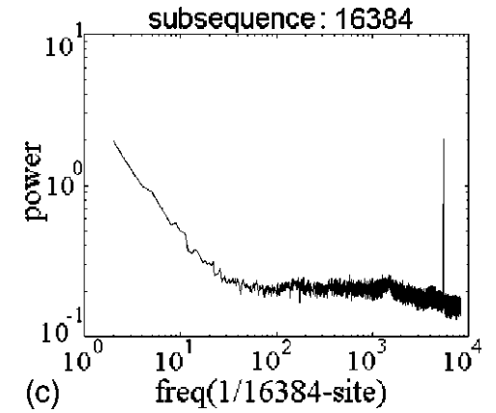
DNA自相似的检测方法
1.早期的研究方式：傅里叶变换
将DNA序列看作时间序列，碱基映射为数值。
映射方式有：
A: 1 T: 0 C: 0 G: 0
A: 1 T: -1 C: 1 G: -1
A: 0 T: 1 C: 2 G: 3
等。
缺点：不能给出Hurst指数

Slide 108
DNA自相似的检测方法
2.R/S分析法（Rescaled Adjusted Range Statistic）
将DNA看作具有分形特征的时间信号序列
R(n)：序列的极差 S(n)：序列的标准差
R(n) / S(n) 满足 (n/2)^H分布，H即为Hurst指数。
在对数坐标下用最小二乘法直线拟合即可求出H。
该方法的鲁棒性较好。

Slide 109
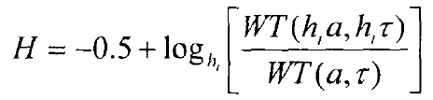
DNA自相似的检测方法
3.小波分析法
使用一维的连续小波对DNA序列进行分解（小波变换）
WT(a, τ) , WT(h₁a, h₁τ) 是两个小波变换, h1为观察尺度。

Slide 110
周会报告
2017.11.3
Notes:
110

Slide 111
实验
1.编写程序用来生成实验所需数据
功能包括：
读取并解析nex文件
计算两列的“相似度”
导出精简后的nex文件
基于原nex文件生成随机样本作为对比

Slide 112
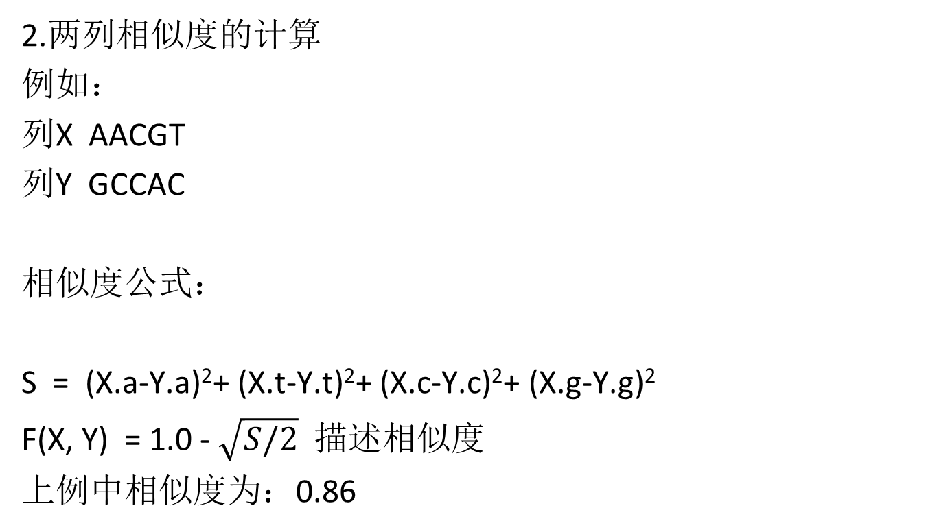
实验
2.两列相似度的计算
例如：
列X AACGT
列Y GCCAC
相似度公式：
S = (X.a-Y.a)²+ (X.t-Y.t)²+ (X.c-Y.c)²+ (X.g-Y.g)²
F(X, Y) = 1.0 - $\sqrt{S/2}$ 描述相似度
上例中相似度为：0.86
比率 | 列X | 列Y
A | 0.4 | 0.2
T | 0.2 | 0.0
C | 0.2 | 0.6
G | 0.2 | 0.2

Slide 113
实验
原始样本 primates.nex 12个物种 898个碱基
每列长度为 12
处理：相似度非常接近的列只保留一个 ，生成新的样本。
新的样本：每个物种只有154个碱基

Slide 114
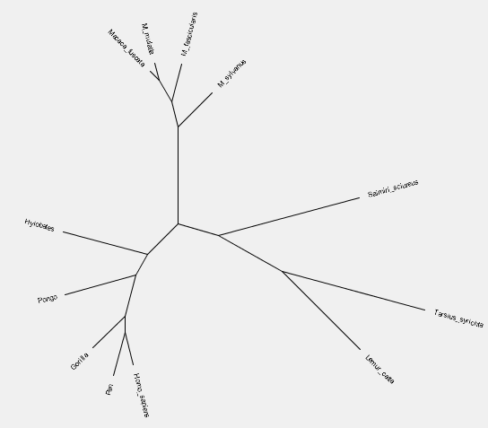
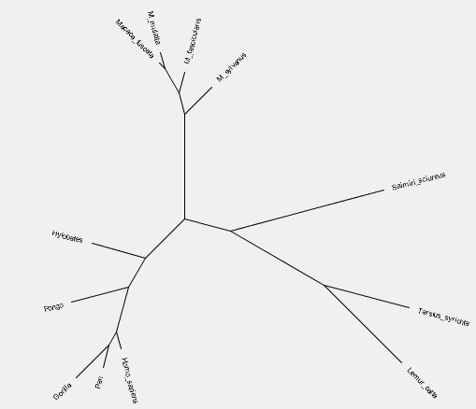
实验
实验结果：
原始样本： 精简样本：

Slide 115
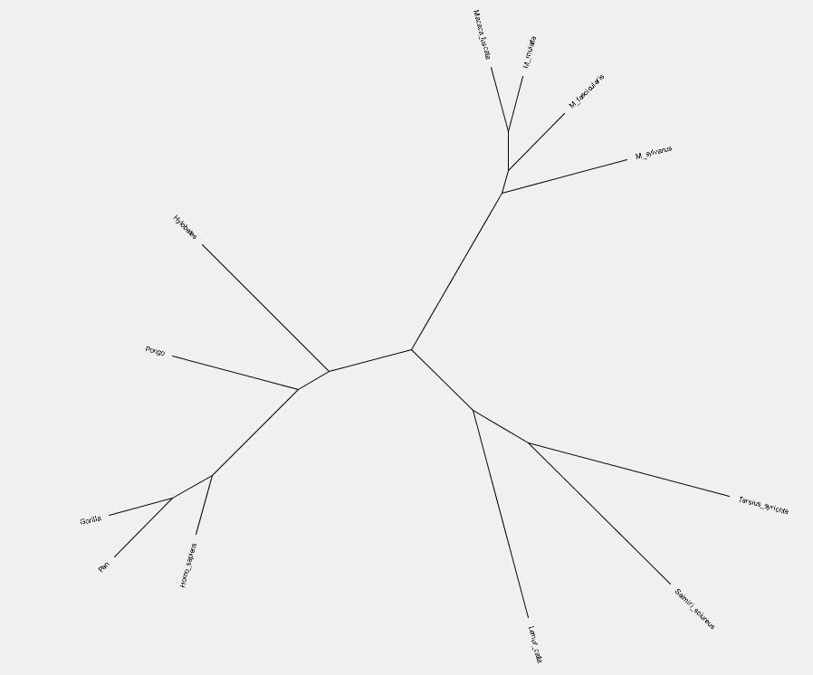
实验
随机样本：

Slide 116
周会报告
2017.11.17
Notes:
116

Slide 117
本周工作
阅读LearningToRank资料
学习深度神经网络理论

Slide 118
机器学习做系统发育推断
两个思路：
使用LearningToRank
优点：整体框架吻合，都是做相似度（相关度）排名
缺点：输入数据（DNA）的特征提取
使用深度神经网络
优点：无需提取特征，直接将DNA数据输入到神经网络
缺点：暂时没有发现使用深度神经网络做相似度比较的资料

Slide 119
周会报告
2017.11.24
Notes:
119

Slide 120
RankNet
1.Ranknet是LearningToRank的一种机器学习算法
2.使用pairwise的方式解决排序问题
3.基于神经网络

Slide 121
RankLib
1.Ranklib是一个java程序，实现了若干机器学习排序算法
包括：
MART
RankNet
RankBoost
AdaRank
Coordinate Ascent
LambdaMART
ListNet
Random Forests

Slide 122
实验计划
1.学习ranklib的用法
2.同步数据收集和整理的进度
.
.
.

Slide 123
周会报告
2017.12.1
Notes:
123

Slide 124
RankNet
训练集文件格式：
0 qid:10215 1:4.000000 2:0.000000 3:2.000000
1 qid:10215 1:30.000000 2:2.000000 3:0.000000
每一行表示一个（查询-文档）的pair
第一列：目标值 ，即相关度排名（越大相关度越高）
第二列：qid:xxxx 对应query标号
后面的列：xx:xxxx 特征标号：特征值

Slide 125
RankNet Feature
RankNet中的Feature是指的是（查询-文档）pair的特征
类比DNA数据 → (query-DNA, doc-DNA)
可在query-DNA, doc-DNA的序列比对中寻找Feature

Slide 126
RankNet Feature
目前设想的Feature：
1.位点重合度（相同位点比例）
2.特定碱基含量差
3.特定碱基替换率
4.序列方差（同位点碱基差值平方和）
.
.
.

Slide 127
周会报告
2017.12.8
Notes:
127

Slide 128
RankNet实验
1.特征提取程序
功能：
从NEXUS文件中解析DNA序列生成Feature(目前有12个)，
整合目标值（从发育树中得到的序列距离），
最终导出训练集文件。

Slide 129
RankNet实验
实验：
使用primates.nex（MrBayes示例文件）
以MrBayes计算出的发育树计算目标值
生成训练集进行训练
很快收敛但没有效果
训练集太小？

Slide 130
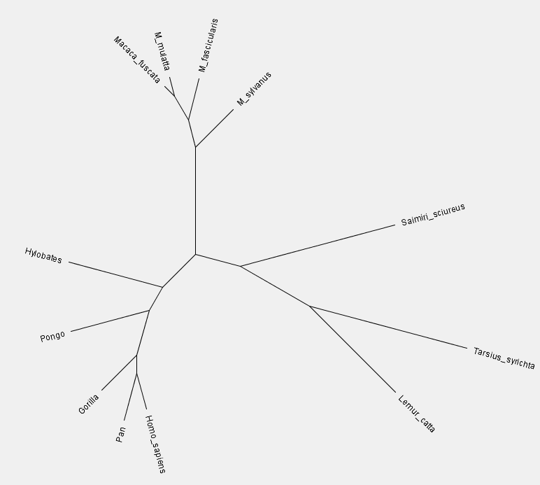
RankNet实验
相关度排序：
距离大于0.20的认为相关度为 0
距离小于0.20的进行排序

Slide 131
Ranknet实验
增大训练集：
准备使用Seq-Gen程序生成DNA数据

Slide 132
周会报告
2017.12.15
Notes:
132

Slide 133
RankNet实验
1.系统发育树随机生成算法
拓扑：自底而上随机生成
枝长：高斯分布
2.数据集生成：
每棵树拥有10个物种，使用seq-gen为每棵树生成长度为
1000的DNA序列矩阵(Nexus文件)。
训练集：100棵树，样本大小为 10000
测试集：50棵树，样本大小为 5000

Slide 134
RankNet实验
实验效果：
1. 训练结果稳定收敛
2. 评价参数：
mis-ordered : 0.07%
metric2t MAP : 0.9993
3.模型实际测试：
选定一个物种，能够预测出发育树中距离其最近的物种。

Slide 135
RankNet实验
下一步实验？
调整数据集？
使得预测结果更加有意义，比如能够同时给出大于一个
最近的物种。

Slide 136
周会报告
2017.12.22
Notes:
136

Slide 137
RankNet实验
尝试使用seq-gen生成难度大的序列
Seq-Gen 没有提供难度的选项
更短的枝长？更多的物种？

Slide 138
距离法建树
1 简单映射模型的相关度打分到枝长
使用距离法建树：
能够还原拓扑结构 / 相对枝长基本正确

Slide 139
周会报告
2017.12.29
Notes:
139

Slide 140
RankNet实验
制作新的数据集：
数据源
共20份数据，每份数据由一个100基因序列矩阵和100棵基因树组成。
2. 数据分离
需要分离成单个基因序列矩阵 和 单棵树的形式
3. 进展
数据处理代码编写完毕，接下来生成数据测试效果。

Slide 141
周会报告
2017.1.19
Notes:
141

Slide 142
RankNet实验
20X100基因树数据实验
初步实验：使用原来的特征，效果基本没有变化。
2. 计划进一步实验：先使用MrBayes跑序列，检测训练样本发育树的准确度。

Slide 143
RankNet实验
TreeBase数据整理
数据规模：约40份数据，每份包含序列矩阵 & 树形文件
问题 1 ：数据不是标准的nexus文件，需要整理
问题 2：部分数据的树形文件为多叉树（非二叉树）
问题 3：部分数据的树形文件只有拓扑结构（缺少枝长信息）
计划整理该数据作为 训练集 或者 最终测试使用的数据

Slide 144
周会报告
2017.1.26
Notes:
144

Slide 145
MrBayes 3.2 GPU Optimization
测量CPU版本剪枝收益：
数据 | 剪枝 | 非剪枝
1partition.nex | 30min | 33mins
收益：(33-30) / 33 = 9.1%

Slide 146
MrBayes 3.2 GPU Optimization
2. 尝试分离基因和蛋白质的内核代码
具体方法：例如在DNA计算中，
(1) 固定变量 nstates为 字面常量 4 → 展开最内层循环
(2) 固定gammacats 为 1 → 去除最外层的循环
结论：基本没有效果

Slide 147
MrBayes 3.2 GPU Optimization
3. 使用多个线程计算一个位点？
例如进行如下的线程配置：
Block.z = numReps,
Block.y = nStates,
Block.x = 256
原来需要256个线程计算256个位点
现在需要numReps*nStates*256个线程

Slide 148
周会报告
2017.3.14
Notes:
148

Slide 149
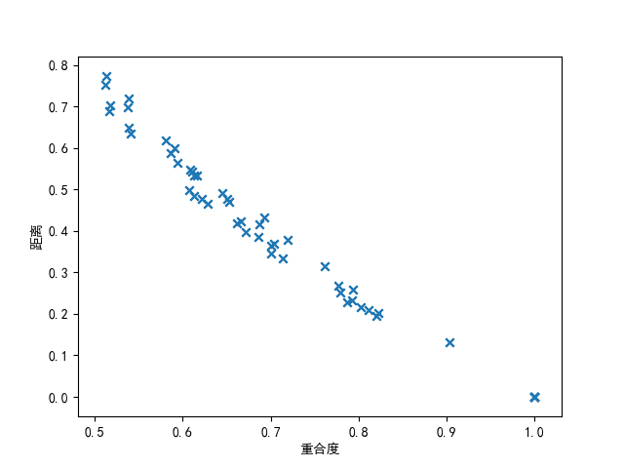
Seq-Gen DNA数据相似度线性回归预测
强相关特征检测 ：碱基重合度 结论：显著负相关 线性

Slide 150
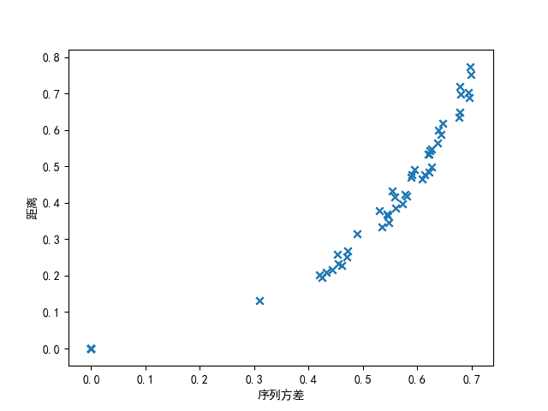
Seq-Gen DNA数据相似度线性回归预测
强相关特征检测 ：序列方差 结论：显著正相关 指数
注：
方便线性回归模型
拟合：
y = e^{4.376*x}

Slide 151
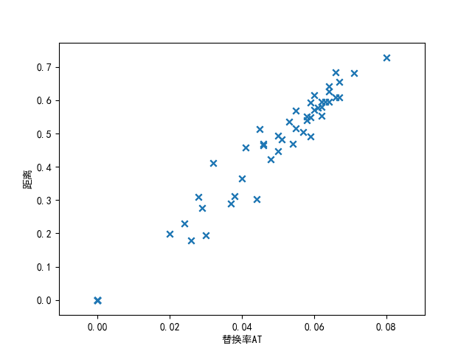
Seq-Gen DNA数据相似度线性回归预测
强相关特征检测 ：碱基替换率 结论：显著正相关 线性

Slide 152
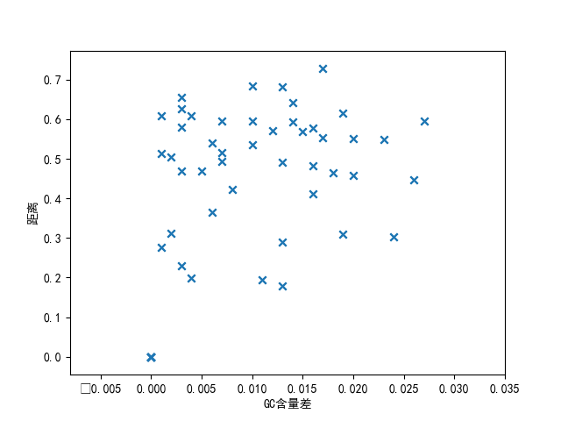
Seq-Gen DNA数据相似度线性回归预测
强相关特征检测 ：GC含量差 结论：无显著相关性
^{注：}
^{GC含量差是分子进化领域广泛认可的一个特征。}

Slide 153
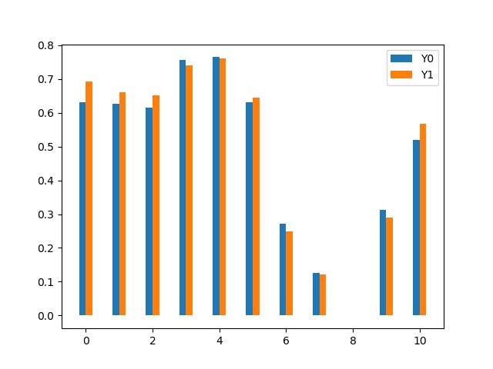
Seq-Gen DNA数据相似度线性回归预测
效果：
使用sklearn
对上述若干呈显著相关的特征进行线性回归

Slide 154
周会报告
2017.3.22
Notes:
154

Slide 155
DNA数据相似度线性回归预测
1. 更换一些特征：
把6种碱基替换率变为 颠换(Transversion)率 和 转换(Transition)率。
颠换：嘌呤到嘧啶之间的替换
转换：嘌呤或嘧啶之间的替换
2. 使用某些真实数据做模型测试。

Slide 156
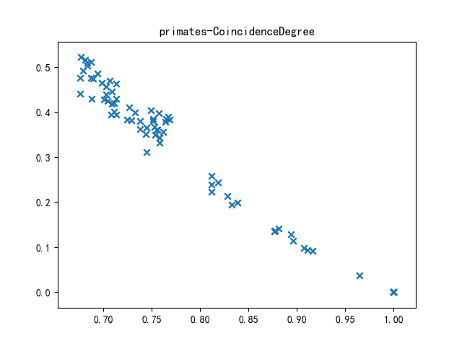
DNA数据相似度线性回归预测
真实数据primates.nex的重合率：

Slide 157
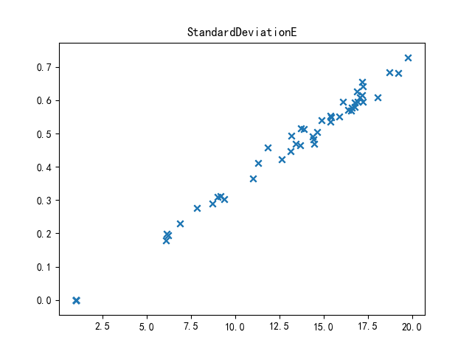
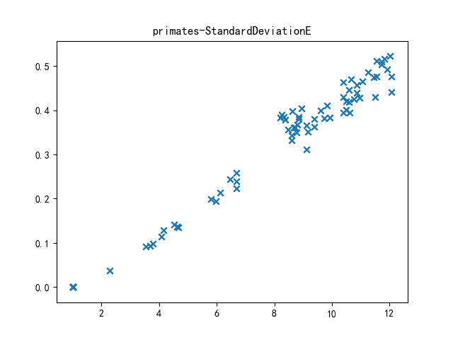
DNA数据相似度线性回归预测
人工数据的序列方差： 真实数据primates.nex的序列方差：

Slide 158
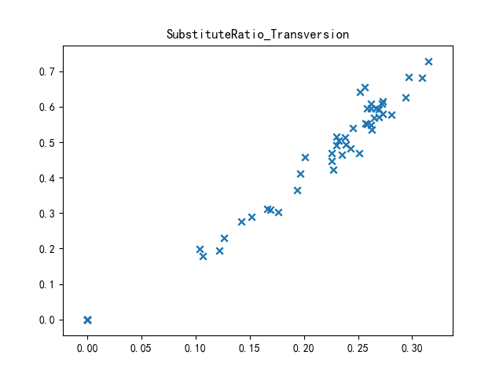
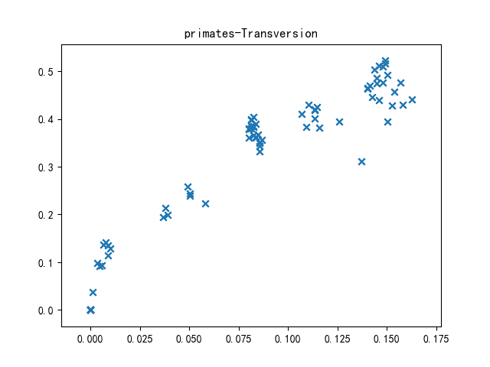
DNA数据相似度线性回归预测
人工数据的颠换率： 真实数据primates.nex的颠换率：

Slide 159
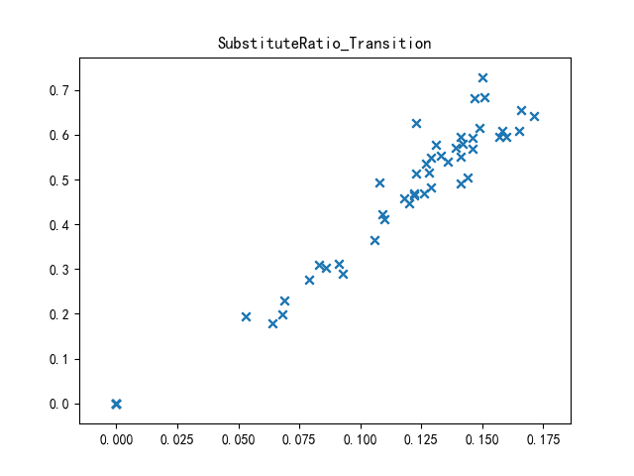
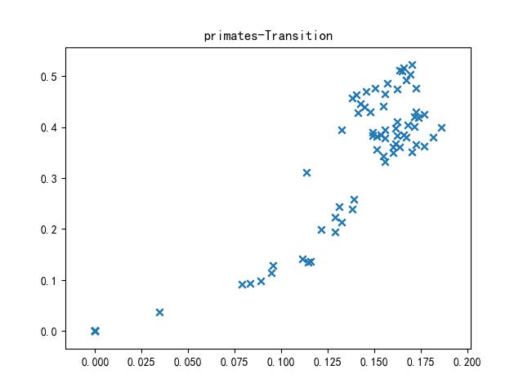
DNA数据相似度线性回归预测
人工数据的转换率： 真实数据primates.nex的转换率：

Slide 160
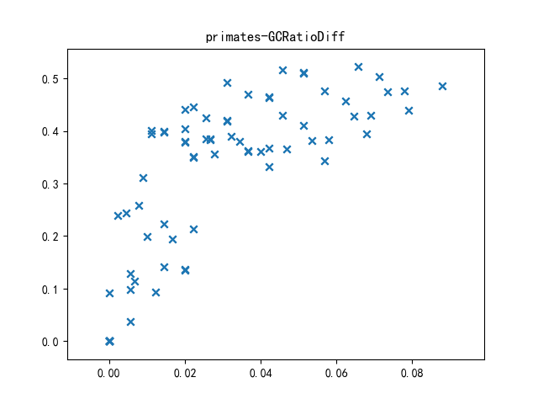
DNA数据相似度线性回归预测
人工数据的GC差值： 真实数据primates.nex的差值：

Slide 161
DNA数据相似度线性回归预测
实验：线性回归模型使用人工数据训练，预测真实数据 primates.nex。
效果：效果较差。
分析：
真实数据的规律性较差。
除重合度和序列方差外，人工数据和真实数据的其他特征存在数值范围上差别。

Slide 162
周会报告
2017.3.28
Notes:
162

Slide 163
RevBayes:
系统发育推断软件，目的是取代MrBayes，同样使用MCMC进行推断。
特点：
使用Rev语言（类似R语言）进行模型搭建，方便自定义模型。

Slide 164
数据：
完成对MrBayes生成的 .tre树形文件的解析（sumt命令）。
对 Sceloporus.nex的发育树生成距离矩阵。
Sceloporus.nex 数据较大，共有123个物种的DNA数据，
准备作为新的训练集。
2. 整理出一些fasta格式的DNA数据，但是没有给出发育树。准备尝试使用RAxML软件对这些数据建树。

Slide 165
周会报告
2017.4.19
Notes:
165

Slide 166
Sceloporus.nex的数据集实验
Sceloporus.nex 数据较大，共有123个物种的DNA数据。
数据整理完毕并进行了测试。

Slide 167
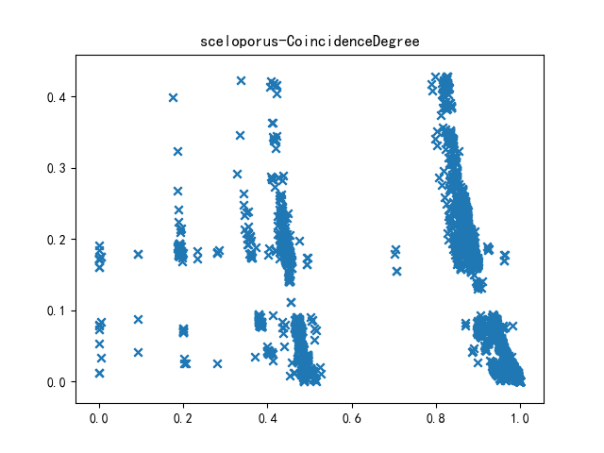
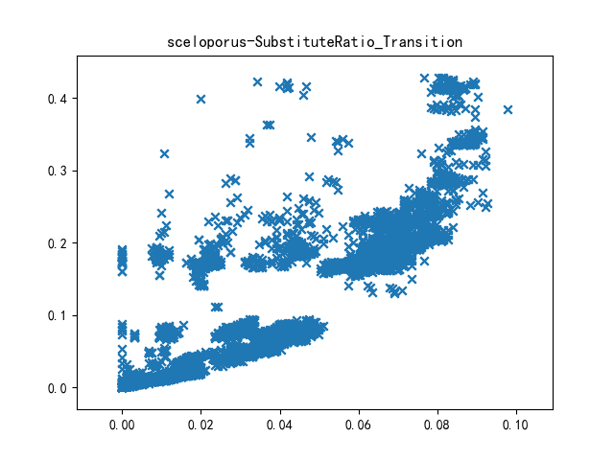
测试结果：

Slide 168
半翅目线粒体基因组数据
数据格式为.fasta，分为内群，外群两类
内群：128 个DNA数据，外群：6 个DNA数据
DNA长度在14000-18000之间
数据未对齐

Slide 169
半翅目线粒体基因组数据
对部分数据使用mega进行对齐
使用MrBayes推断出发育树
整理成实验数据

Slide 170
周会报告
2017.4.26
Notes:
170

Slide 171
半翅目线粒体基因组数据
实验规划：
半翅目线粒体基因组数据：共128 个.fasta文件
取1-100个作为实验文件，其余28个作为测试数据。
1. 每10个为一组使用mega对齐(ClustalW方式)，导出 .nexus
（注意.nexus文件不能被MrBayes软件直接使用。）
2. 将1中的.nexus处理成MrBayes支持的 .nex
3. 使用MrBayes对.nex推断出发育树（不能收敛则抛弃）.tre
4. 使用.nex和对应的.tre生成一批机器学习实验数据（序列特征：距离值）

Slide 172
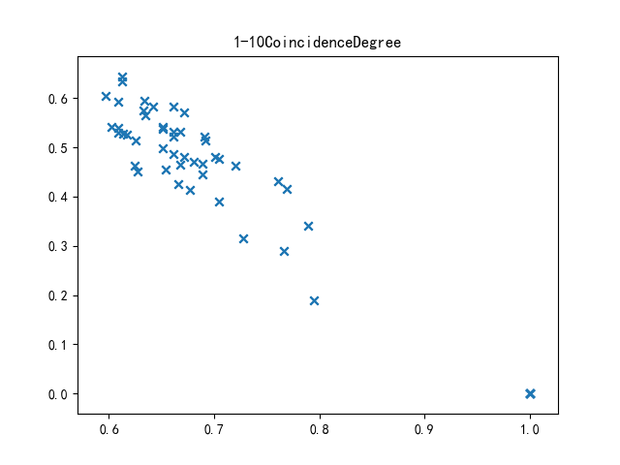
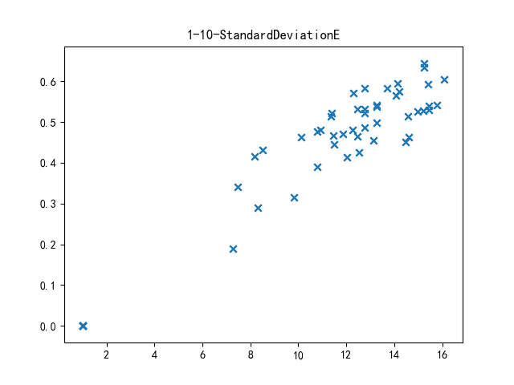
半翅目线粒体基因组数据
1-10号物种组成的第一批数据：

Slide 173
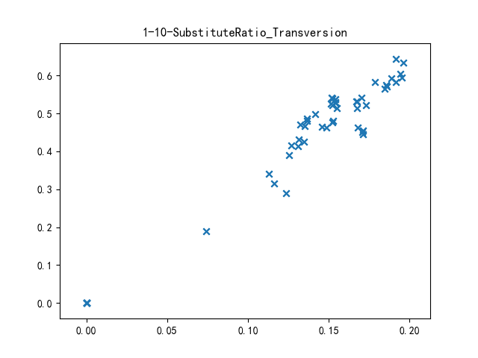
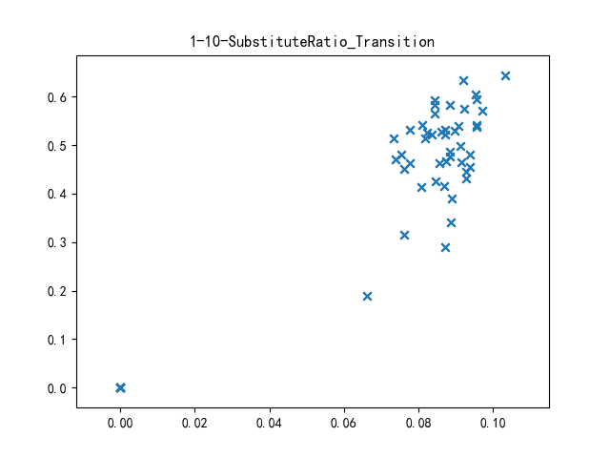
半翅目线粒体基因组数据
1-10号物种组成的第一批数据：

Slide 174
周会报告
2017.5.03
Notes:
174

Slide 175


半翅目线粒体基因组数据
实验数据整理完毕
共有10组数据： 第一组数据：
每组数据按开始物种-结束物种号命名 分别为
距离矩阵、
.fasta格式序列、
.nex文件、
发育树文件、
特征向量

Slide 176
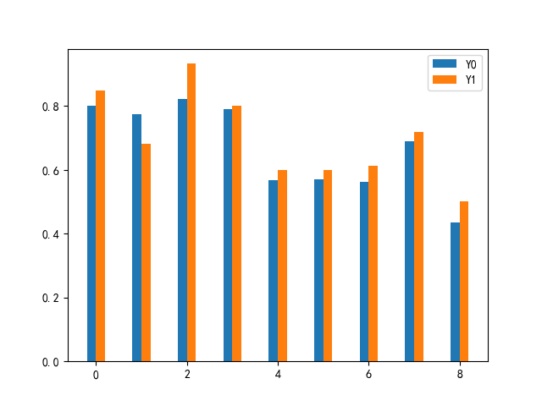
半翅目线粒体基因组数据
2. 完成线性回归的实验
距离预测结果 1

Slide 177
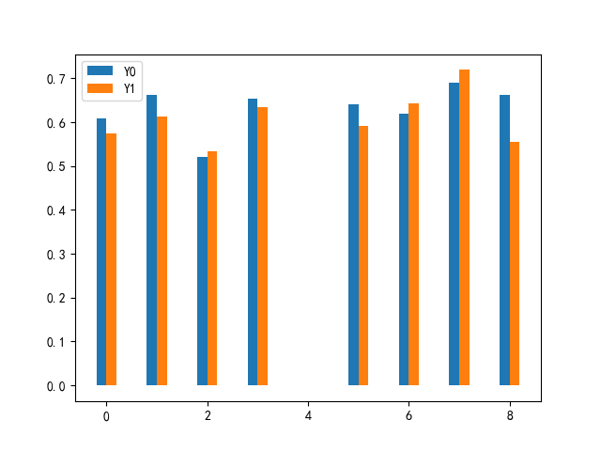
距离预测结果 2

Slide 178
计划：
寻找更合适的机器学习模型

Slide 179
周会报告
2017.5.09
Notes:
179

Slide 180
半翅目线粒体基因组数据
测试模型预测准确度
使用模型自带的score函数
数据集 | 训练集 | 测试集
准确度 | 94.4% | 94.3%

Slide 181
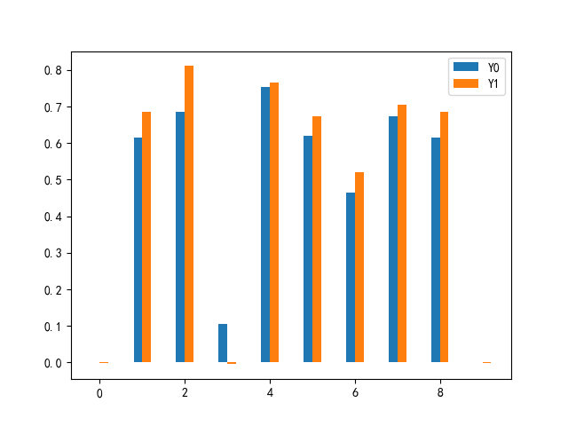
半翅目线粒体基因组数据
2. 测试集改变分组大小（由10个物种一组变为8个物种一组）
准确度：93.9%

Slide 182
使用AlFree进行特征提取
A PYTHON PACKAGE FOR CALCULATION OF ALIGNMENT-FREE DISTANCES
计算对齐序列的距离工具
距离方法
Euclidean distance
Minkowski distance
Absolute-based metrics
Angle metrics
Composition distance
Feature Frequency Profiles
Linear Correlation Coefficient

Slide 183
周会报告
2017.5.17
Notes:
183

Slide 184
半翅目线粒体基因组数据实验
特征处理：
加入AlFree特征 NCD（Normalized Compression Distance）
2. 除去对非线性特征的线性变换

Slide 185
半翅目线粒体基因组数据实验
模型：
模型 | 准确度
LinerRegression | 93.68%
KNN | 94.17%
SVM | 94.08%
AdaBoost | 92.76%
GBRT | 93.28%
RandomForest | 90.14%

Slide 186
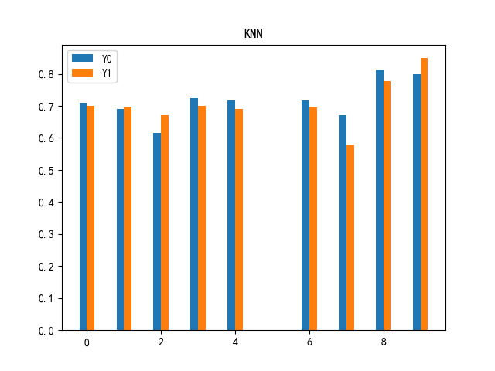
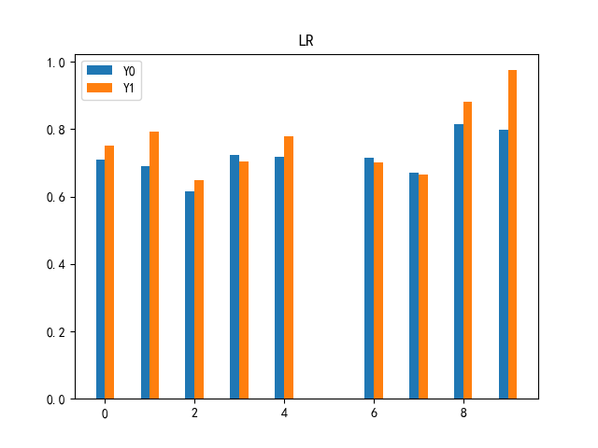
半翅目线粒体基因组数据实验

Slide 187
周会报告
2017.5.24
Notes:
187

Slide 188
半翅目线粒体基因组数据实验
效果对比：
ALFree ：
只提供蛋白质的BenchMark数据集
2. 给出的距离值不能反应枝长距离

Slide 189
半翅目线粒体基因组数据实验
效果对比：
ALF软件：
1. 可以计算两条DNA序列的相似度
2. 可以尝试将输出的相似度转换为距离

Slide 190
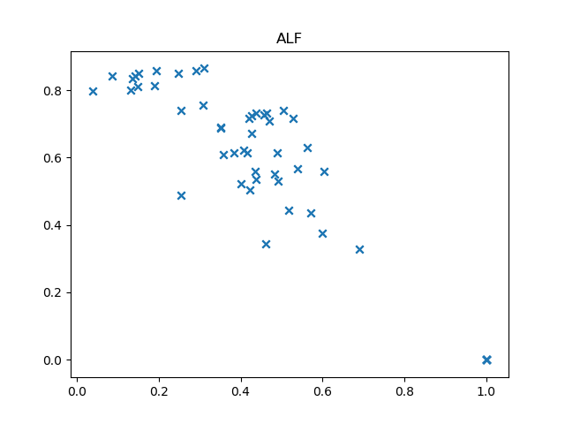
半翅目线粒体基因组数据实验

Slide 191
周会报告
2017.5.31
Notes:
191

Slide 192
模型预测距离矩阵距离法建树
Mega软件提供的距离法：
Neibor-Joinning （邻接法）
UPGMA （非加权组平均法）
Minimum-Evolution（最小进化法）

Slide 193
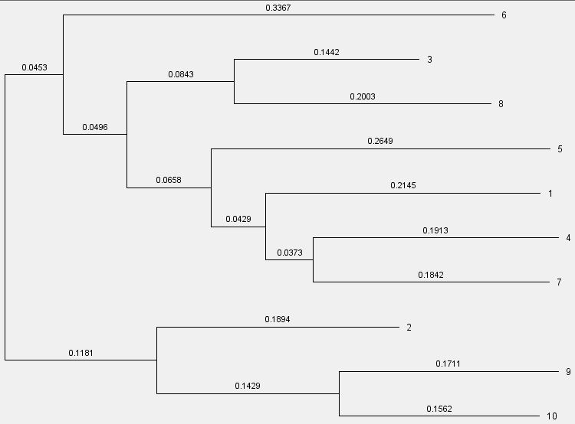
模型预测距离矩阵距离法建树
测试集1真实发育树（MrBayes软件给出）

Slide 194
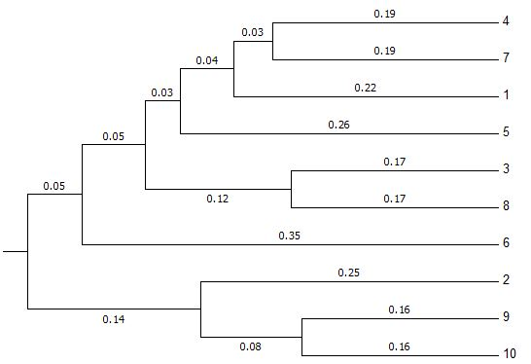
模型预测距离矩阵距离法建树
测试集1真实距离使用UPGMA建树
拓扑结构和真实发育树完全一致

Slide 195
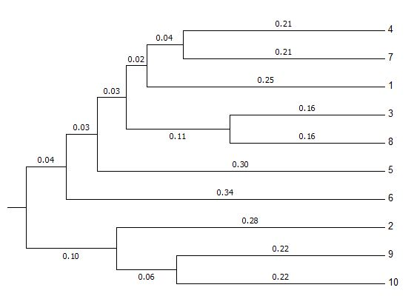
模型预测距离矩阵距离法建树
测试集1预测距离使用UPGMA建树
拓扑结构和真实发育树有细微差别（有一处结构错误）5和3-8反转

Slide 196
模型预测距离矩阵距离法建树
测试集2的建树实验结果：
真实发育树、真实距离UPGMA建树、预测距离UPGMA建树
三者拓扑结构均存在一定的差别

Slide 197
鱼类数据实验
整理数据遇到的问题：
该数据集提供的序列存在大量的缺失信息（missing）
难以进行特征提取

Slide 198
论文
暂时依照当前结构

Slide 199
周会报告
2017.6.07
Notes:
199

Slide 200
论文报告
Optimization techniques for sparse matrix–vector multiplication
on GPUs
GPU上稀疏矩阵乘法的优化技术
来自J. Parallel Distrib. Comput.
论文阅读完毕，正在准备报告PPT

Slide 201
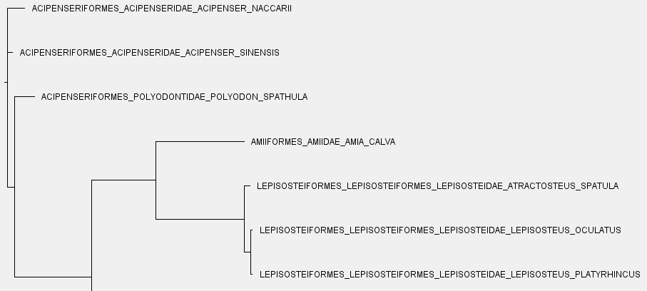
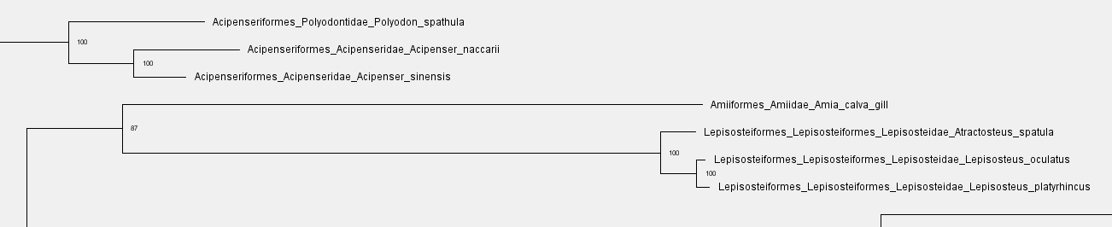
鱼类数据集数据处理
从全体数据集(305个物种，序列长度55万)中取出
前10个物种，
前2000个碱基
整理成NEX格式使用MrBayes测试
MrBayes 发育树
官方发育树

Slide 202
周会报告
2017.6.14
Notes:
202

Slide 203
带有外群的建树
MrBayes给出的发育树都是无根树
有些距离建树法给出的都是有根树（UPGMA）
为了便于比较，建树时引入外群物种，
将外群物种作为无根树的根：无根树 → 有根树
发现：
NJ法给出的也是无根树，使用MrBayes和NJ法给出的发育树比较即可

Slide 204
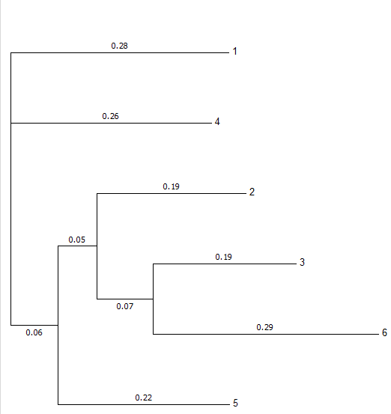
带有外群的建树
MrBayes给出的无根树

Slide 205
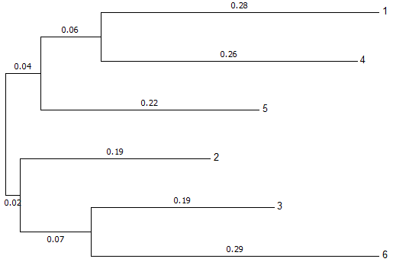
带有外群的建树
NJ法给出的发育树

Slide 206
带有外群的建树
UPGMA建树后和MrBayes及NJ差距较大，
使用外群物种指定根效果也不好。

Slide 207
周会报告
2017.6.26
Notes:
207

Slide 208
论文进度
Introduction
Methods
实验
结论
论文按照BMC模板撰写
实验部分的鱼类实验效果不理想，暂时没有完成
目前正在写结论部分，争取下月初给出初稿

Slide 209
文献调研
阅读几篇综述PageList中的关于进化模型的文献，了解到以下知识。
进行系统发育树推断之前一般要先进行模型选择
目前常用的进化模型有：GTR，HKY，F81，JC，SYM，K80
模型的选择有评判标准：
hLRT：hierarchical likelihood-ratio test
AIC：Akaike information criterion
BIC：Bayesian information criterion
DT：decision theory

Slide 210
工作计划
重做鱼类实验，补全实验部分。

Slide 211
周会报告
2017.07.02
Notes:
211

Slide 212
文献调研
阅读几篇综述PageList中的关于距离法建树的文献：
The neighbor-joining method: a new method for reconstructing phylogenetic trees
Reconstructing Genealogies of Serial Samples Under the Assumption of a Molecular Clock Using Serial-Sample UPGMA
A simple method for estimating and testing minimum-evolution trees
熟悉Neighbor-Joining和UPGMA以及minimum-evolution的基本原理。

Slide 213
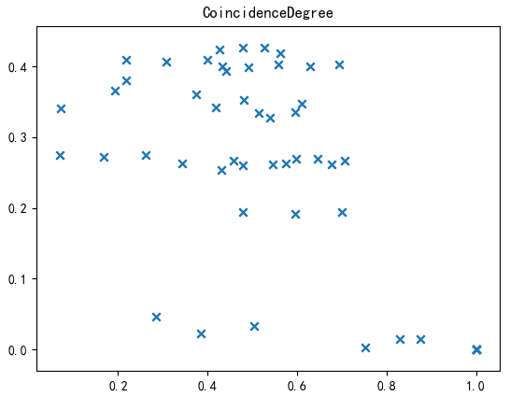


鱼类实验
数据处理方式：截取2000碱基长度，取10个物种
效果依旧不理想

Slide 214
论文进度

Slide 215
周会报告
2017.07.09
Notes:
215

Slide 216
文献调研
Aligment Free
概念：无需对齐的序列比对方法
对齐序列的缺点：
1. 完全不相关的序列对齐后表现一定相关性
2. 对齐使用方法依赖先验假设（难以解释）
e.g. 一个长期被使用的错误参数效果好于纠正后的参数
3. 对齐效果难以精确（NP-Hard问题）
4. 大规模序列对齐速度缓慢

Slide 217
文献调研
Aligment Free
存在超过100中无对齐序列比较方法
两大类：
基于词频（e.g. 三联、四联）
基于信息论（e.g. 熵值，压缩复杂度）
其他方法：重合度，最长重合序列等

Slide 218
鱼类实验
使用全基因序列（55万）效果仍然不好。

Slide 219
论文进度

Slide 220
周会报告
2017.07.16
Notes:
220

Slide 221
鱼类实验
1. 重新编写特征提取的函数，两个序列比较时采用有效长度：
两个序列对应位点都不为缺失位点的数量
2. 更换数据集提供的目标树形文件
31Calibrations_Chronogram.tre → Astral.tre
实验效果显著提升（37%），但仍不如之前的实验。

Slide 222
鱼类实验
初步使用ALF特征（21个）进行实验效果有提升，但仍然不高。
正在构造完整的实验数据。

Slide 223
周会报告
2017.07.23
Notes:
223

Slide 224
鱼类实验
更换目标文件（发育树）后GBDT准确率达到90.9%
feature | Coincidence | StandardDeviation | Transversion | Transition
importance | 0.23360243 | 0.1179011 | 0.40923012 | 0.23926635

Slide 225
Baseline
Dataset:Fish Mtrics: R2_Score
Mega(Transversion + Transition)
Alf
所有距离矩阵数值缩放到 0-1
ALF
ML: 0.703
Mega: 0.289
euclid_norm -1.263
angle_cos_diss -2.384
angle_cos_evol -2.359
manhattan -0.679
diff_abs_add -0.679
Chebyshev -1.285
braycurtis -0.679
diff_abs_mult -0.679
kld -2.047
Jsd -1.513
google -0.679
lcc -2.383
Canberra -0.055
minkowski -1.263
bbc 0.190
2DMV -1.204
2DSV -1.233
2DNV -0.793
cv -7.616
d2 -2.051
ffp5 -1.604
rtd -1.103

Slide 226
Baseline
Dataset:半翅目 Mtrics: R2_Score
Mega(Transversion + Transition)
Alf
所有距离矩阵数值缩放到 0-1
ALF
ML: 0.881
Mega:
0.959
euclid_norm 0.215
angle_cos_diss -0.647
angle_cos_evol -0.829
manhattan 0.641
diff_abs_add 0.642
Chebyshev -1.797
braycurtis 0.641
diff_abs_mult 0.494
kld -1.399
jsd 0.748
google 0.641
lcc -0.534
canberra 0.424
minkowski 0.215
bbc -0.726
2DMV -1.949
2DSV -0.539
2DNV -0.888
cv 0.385
d2 -1.854
ffp5 0.589
rtd 0.374

Slide 227
周会报告
2017.07.29
Notes:
227

Slide 228
Baseline
调整缩放策略：
真实值和预测值不变，
MEGA和ALF都缩放到真实目标值的范围，
我们的准确率不会降低， MEGA和ALF基本保持不变

Slide 229
Primates
加入我们自己的特征，重做Primates实验。
R2准确率：0.996

Slide 230
ALF
补充使用ALF词大小的9元组和12元组的实验。
效果无明显差异。

Slide 231
假期工作
论文修改和实验补充
准备投稿 BIBM （09.02截稿）

Slide 232
假期工作
重写了摘要和介绍部分；
扩充结论部分，重点放在距离预测准确度，强调准确度高于MEGA等。
加入了特征选择章节

Slide 233
假期工作
实验：
特征选择使用了距离相关系数
（Distance correlation），
评价特征和目标值之间的相关度
（距离系数能够感知非线性关系）。

Slide 234
DeepLearning
利用深度学习预测序列距离
输入:
Base(ATCG) → Pixel Value
（假定DNA长度为500个碱基）
Pairwise DNA 看作 2 X 500 的图片

Slide 235
DeepLearning
TensorFlow卷积网络搭建完毕，暂时不能Work。

Slide 236
DeepLearning
卷积层：
暂定卷积核为 2 X 1
500 X 2
卷积窗口移动
Feature map (500 X 2)
全连接层
输出
池化层
窗口：2 X 2
(1 X 250)

Slide 237
周会报告
2017.09.25
Notes:
237

Slide 238
DeepLearning
卷积层：
暂定卷积核为 2 X 1
卷积窗口移动
Feature map (500 X 2)
2 X 全连接层
池化层
窗口：2 X 2
(1 X 250)

Slide 239

DeepLearning
效果：R2_Score 95%，与之前的工作相当。

Slide 240

DeepLearning
GTR model
AT | 0 | 0 | 1 | 0 | 0 | 1 | 0 | 0
AC | 1 | 0 | 0 | 0 | 0 | 0 | 1 | 0
AG | 0 | 0 | 0 | 0 | 0 | 0 | 0 | 0
CG | 0 | 1 | 0 | 1 | 0 | 0 | 0 | 0
CT | 0 | 0 | 0 | 0 | 0 | 0 | 0 | 1
GT | 0 | 0 | 0 | 0 | 0 | 0 | 0 | 0
Input
卷积核

Slide 241
DeepLearningDistance
GTR model
超过97%的准确度，较为准确地学习了GTR模型
AT | 0 | 0 | 1 | 0 | 0 | 1 | 0 | 0
AC | 1 | 0 | 0 | 0 | 0 | 0 | 1 | 0
AG | 0 | 0 | 0 | 0 | 0 | 0 | 0 | 0
CG | 0 | 1 | 0 | 1 | 0 | 0 | 0 | 0
CT | 0 | 0 | 0 | 0 | 0 | 0 | 0 | 1
GT | 0 | 0 | 0 | 0 | 0 | 0 | 0 | 0
Input
卷积核

Slide 242

DeepLearningTree
Input:
Output:

Slide 243
DeepLearningTree

Slide 244
DeepLearningTree
数据集：1000棵10物种树，共1000X10X9X8=72万条数据
初步实验使用30%的数据，效果理想（95%）。
过拟合：
使用全部数据效果变差，最差效果只有45%。

